Slide 1
PUBG Squad Combat Networks:
Phase-Dynamic Strategy Types and Performance
Pusan National University
Data Science
Baek Seong Eun
Notes:
안녕하세요. 부산대학교 데이터사이언스 백성은입니다. 오늘 발표 주제는 'PUBG Squad Combat Networks: Phase-Dynamic Strategy Types and Performance'입니다. 1000매치 squad 데이터를 팀 단위 교전 네트워크로 모델링한 뒤, 팀의 네트워크 위치와 phase별 전략 상태가 최종 성과에 어떻게 연결되는지 분석한 내용을 공유드리겠습니다.

Slide 2
1.
Research Background — PUBG as a Combat Network
1) PUBG — Battle Royale
2) Combat connects teams
3) Each match is a graph
• 100 players in up to 25 SQUADS
• Shrinking safe zone forces engagements
• Last surviving team wins the match
• Combat between teams is the core mechanic
• A damage event between Team A and Team B
• = an interaction (relationship)
• Repeated events build a relationship structure
• → a natural NETWORK over teams
• Nodes V = teams in the match
• Edges E = teams that engaged in combat
• Edge weight = cumulative damage
• Question: does a team's NETWORK position
• predict its final rank?
→ We model PUBG squad matches as inter-team combat networks and study the link between network position and competitive outcome.
Notes:
먼저 연구 배경입니다. PUBG는 최대 100명의 player가 25개 squad로 나뉘어 마지막 팀이 살아남는 게임으로, 안전구역이 점점 축소되며 팀 간 교전을 강제로 유발하는 구조를 가집니다. 이 구조 때문에 두 팀 사이에 damage event가 발생하면 그것을 두 팀 간의 interaction으로, 즉 그래프의 edge로 자연스럽게 볼 수 있습니다. 한 매치 안의 모든 팀을 노드, 팀 간 교전을 엣지, 누적 damage를 weight으로 두면 매치 1개가 그래프 1개로 모델링됩니다. 본 연구는 이렇게 PUBG squad 매치를 팀 단위 combat network로 모델링한 뒤, 팀의 네트워크 구조적 위치가 최종 순위와 경쟁전 점수와 어떻게 연결되는지를 분석합니다.

Slide 3
2.
Prior Research — Sagong et al. 2025
Entertainment Computing 55, 101040 · Phase-by-phase player typing & next-phase survival prediction
Models: Random Forest · Logistic Regression · XGBoost (best 87.9 % accuracy) · Source: Kaggle PUBG, post-game player stats
FightScore
ActiveScore
4 player types
phase-mean split on both scores
= Σ aggressiveness features (k = 1..4)
= Σ activeness features (m = 1..4)
Hunter
high F · high A
Aggressiveness features
Activeness features
aggressive + mobile
• phase_attack_count
• phase_kill_count
• phase_total_damage
• phase_assist_count
• distance
• phase_max_density
• phase_item_count
• carepackage_use
Sniper
high F · low A
aggressive, stationary
Traveler
low F · high A
mobile, low combat
Camper
low F · low A
max_density = players within 100 m
hidden, avoids combat
Notes:
본 연구의 출발점인 사공 외 2025년 Entertainment Computing 논문을 자세히 설명드립니다. 이 논문은 PUBG의 매 phase마다 player를 4가지 유형으로 분류하고 다음 phase 생존을 예측하는 framework입니다. 핵심 개념은 두 점수입니다. FightScore는 player의 공격성을 나타내는 4개 feature, phase_attack_count, phase_kill_count, phase_total_damage, phase_assist_count의 합입니다. ActiveScore는 활동성을 나타내는 4개 feature, distance 즉 phase 내 이동거리, phase_max_density 즉 100미터 내 player 밀도, phase_item_count, carepackage_use의 합입니다. 이 두 점수를 phase 내 평균을 기준으로 high/low로 나누면 2×2 사분면이 만들어지고 4유형이 자연스럽게 정의됩니다. Hunter는 fight·active 모두 높아 공격적이며 잘 움직이는 유형, Sniper는 fight는 높지만 active가 낮아 한 자리에서 교전하는 유형, Traveler는 active만 높아 잘 움직이며 교전을 피하는 유형, Camper는 둘 다 낮아 한 자리에서 교전을 회피하는 유형입니다. Random Forest, Logistic Regression, XGBoost로 다음 phase 생존을 예측했고, XGBoost가 87.9%로 가장 좋은 정확도를 냈습니다.

Slide 4
2.
What We Adopt and How We Extend It
We KEEP the 4-type taxonomy (Hunter / Sniper / Traveler / Camper) and EXTEND it on 4 axes:
UNIT
SOURCE
FEATURES
STRATEGY
Player
→ Team
Kaggle post-game
→ BattleGround API
Aggregate stats
→ Network metrics
Static type
→ Phase-dynamic STATE
RESEARCH QUESTIONS
RQ1
RQ2
RQ3
Network Position
ST Hypotheses
Strategy as State
Does a team's structural
position in the combat
graph predict its final
rank?
Hotzone vs outer farm,
combat participation,
movement (camping)
— formally tested.
Are the 4 types fixed
personalities, or do they
switch between phases?
Notes:
사공 외 연구의 4유형 taxonomy를 본 연구는 그대로 가져옵니다. 다만 네 가지 축으로 확장했습니다. UNIT은 분석 단위를 player에서 team으로, SOURCE는 데이터를 Kaggle post-game 통계에서 공식 API의 telemetry 10초 해상도로, FEATURES는 단순 집계 통계가 아닌 Louvain community와 PageRank, battle bridge 같은 network 지표로, STRATEGY는 매치 단위 정적 유형이 아니라 phase별로 바뀌는 동적 state로 확장했습니다. 이 확장 위에서 세 가지 연구 질문을 설정했습니다. RQ1, 팀의 네트워크 구조적 위치가 최종 순위를 예측하는가. RQ2, hotzone 착륙, 교전 참여, 이동성에 대한 ST 가설을 정식 검정합니다. RQ3, 4유형이 phase별로 바뀌는 state로 재정의될 수 있는가. 이 세 질문이 다음 슬라이드들의 분석을 안내합니다.

Slide 5
3.
Data — Baltic_Main Squad (n = 1,000)
1,000
26,513
57,174
734k
74,329
matches
team nodes
inter-team
combat edges
ST centroid rows
(10s)
team-phase rows
Edge weight = cumulative damage. Two graph types built: full-match graph + per-phase dynamic graph.
Source: PostgreSQL telem_damage / telem_phase_changes / participants / rosters
Notes:
데이터는 Baltic_Main squad 모드 1000매치를 사용했습니다. 총 26,513개의 팀 노드와 57,174개의 팀 간 교전 엣지가 만들어졌고, 10초 간격 ST centroid는 73만 4천 row, phase별 dynamic 분석을 위한 team-phase row는 7만 4천여 개입니다. 엣지 weight은 두 팀 사이의 누적 damage이며, 매치 전체 그래프와 phase별 그래프 두 종류를 구축했습니다.

Slide 6
3.
Network Definition (PUBG → Graph)
NODE
EDGE
WEIGHT
V = { team_id × match_id }
E = { (A, B) : ≥ 1 damage event A ↔ B }
w(A, B) = Σ damage(A, B)
n(A, B) = # damage events(A, B)
• One team in one match = one node
• 26,513 nodes across 1,000 matches
• Phase graph: V = team_id × match_id × phase
• Undirected (who attacked first ignored)
• Excludes: intra-team damage, bluezone, unmappable attacker
• 57,174 edges total (full graph)
• Cumulative damage between teams
• Event count as auxiliary weight
• Per-phase: weights restricted to phase time window
PHASE-DYNAMIC GRAPH
Same construction restricted to each phase time window → 8 phase slices per match.
Node = team × match × phase
A team appears as a separate node in every phase it survives (74,329 team-phase nodes total).
Notes:
정식 네트워크 정의입니다. 노드는 team_id × match_id, 즉 한 매치 안의 한 팀이 하나의 노드입니다. 엣지는 두 팀 사이에 damage event가 한 번이라도 관측되면 무방향으로 연결합니다. 방향은 두지 않았습니다. 누가 먼저 공격했는지가 아니라 두 팀이 같은 교전 관계에 묶였는지를 보기 위함이죠. 같은 팀 내부 damage, bluezone 환경 피해, attacker 매핑이 안 되는 event는 제외했습니다. Weight은 두 팀 사이의 누적 damage이고 보조적으로 event 횟수도 사용합니다. phase별 분석에서는 노드 정의를 team × match × phase로 확장합니다. 같은 팀이라도 phase 1, 2, 3에 모두 살아있다면 세 개의 별도 노드로 들어가고, 엣지는 해당 phase 시간 구간 안의 damage event로만 만듭니다. 총 7만 4천여 개의 team-phase 노드가 phase 그래프를 구성합니다.

Slide 7
3.
Network Metrics & Concepts (used in later results)
Degree
Betweenness centrality
PageRank
GENERAL
GENERAL
GENERAL
directly connected nodes
how often a node lies on shortest paths
importance from connections to important nodes
IN PUBG
IN PUBG
IN PUBG
# of opponent teams a team fought
team that bridges several combat flows
team connected to strong / central opponents
Louvain community
Modularity Q
Battle bridge score
GENERAL
GENERAL
GENERAL
densely-connected subgroup of nodes
strength of community structure (0–1)
links across different communities
IN PUBG
IN PUBG
IN PUBG
local engagement cluster within a match
how clearly the match splits into clusters
team that connects separate combat zones
Notes:
결과 슬라이드에서 사용할 네트워크 분석 개념들을 미리 정리합니다. Degree는 한 팀이 직접 교전한 상대 팀 수입니다. Betweenness centrality는 다른 두 노드 사이 최단 경로에 얼마나 자주 등장하는지 측정하는 지표로, PUBG에서는 여러 교전권 사이를 잇는 중개 위치인지 나타냅니다. PageRank는 강하거나 중심적인 노드와 얼마나 연결됐는지를 나타냅니다. Louvain community는 그래프 안에서 연결이 조밀한 하위 집단으로, PUBG에서는 한 매치 안의 국소 교전권을 의미합니다. Modularity Q는 그 community 구조가 얼마나 뚜렷한지를 0에서 1 사이로 측정합니다. Battle bridge score는 서로 다른 community를 잇는 정도를 나타내는 지표입니다. 이 6개 개념이 다음 결과 슬라이드들에 반복적으로 등장하니 미리 정의를 짚고 넘어갑니다.

Slide 8
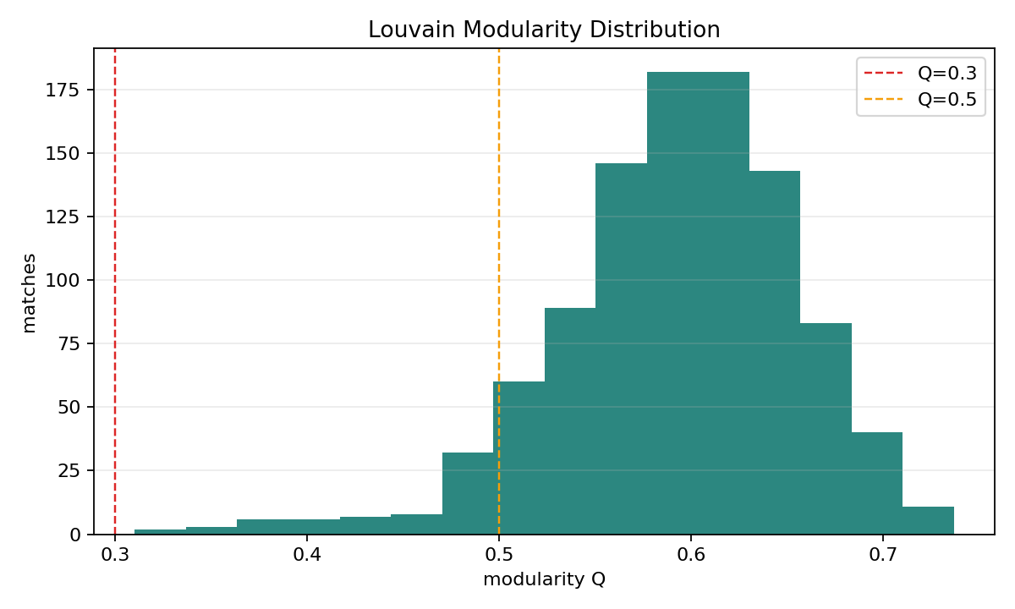
4.
Result — Combat Network Has Real Community Structure
Avg Louvain Q = 0.592 — combat splits into engagement clusters, not a random brawl.
• ~ 6.2 communities per match
• Giant component covers 97.3 % of teams
• Density 0.130 — only 13 % of pairs fight
• Most teams join one big graph but battle inside local clusters
Notes:
첫 번째 결과는 교전 네트워크의 community 구조입니다. 평균 Louvain modularity Q가 0.592로 매우 높게 나왔습니다. 한 매치당 평균 6.2개의 community가 형성되고, giant component는 97.3%로 거의 모든 팀이 하나의 큰 그래프에 연결됩니다. 다만 그 안에서 실제로 싸우는 팀 페어는 13% 정도뿐입니다. 즉 PUBG 교전은 무작위 난전이 아니라 명확한 국소 cluster 구조를 갖는다는 결과입니다. 이 결과는 후속 분석에서 'Louvain community'와 'battle bridge' 같은 개념이 의미 있는 분석 단위라는 근거가 됩니다.

Slide 9
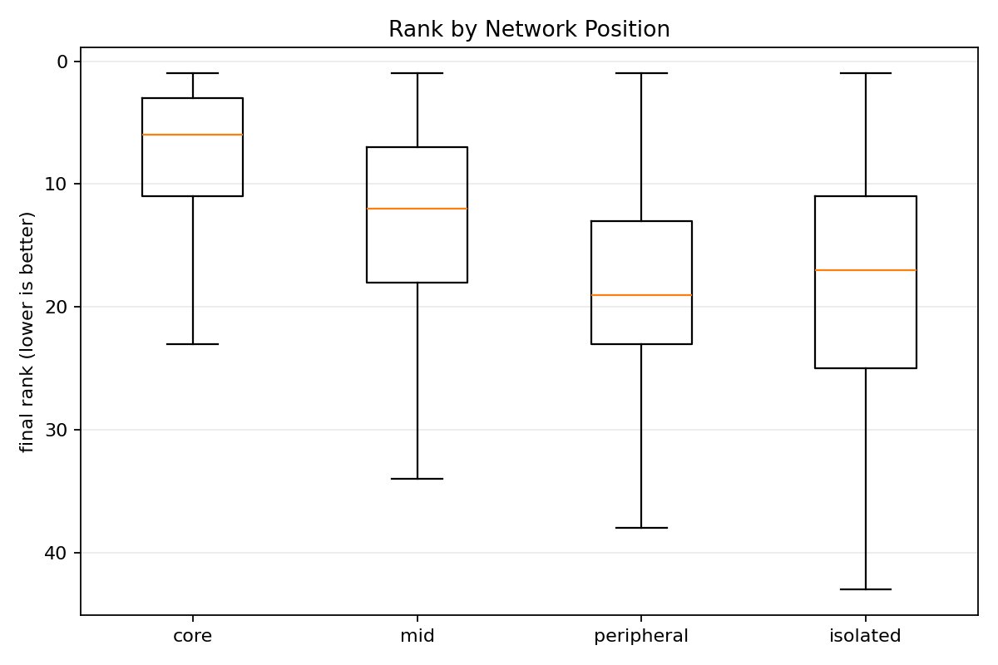
4.
Network Position Predicts Final Rank
core
mid
peripheral
isolated
degree > 0
degree > 0
degree > 0
degree = 0
betweenness TOP 25 %
betweenness mid 50 %
betweenness BOTTOM 25 %
no team-team damage edge
bridges multiple combat flows
moderate combat connectivity
fights at network edge
no observed combat
Within each match: 4 categories partitioned by team-team damage degree and betweenness centrality quartile.
Core 7.6 → isolated 17.8. Centrality is rank.
• core = 7.60 (n = 6,490)
• mid = 12.88 (n = 6,595)
• peripheral = 17.71 (n = 12,937)
• isolated = 17.77 (n = 491)
• Battle-bridge & PageRank top vs bottom: 6.8 vs 19
Notes:
팀의 네트워크 위치를 4가지 카테고리로 분류했습니다. core는 degree가 0보다 크면서 betweenness centrality가 매치 내 상위 25%인 팀, mid는 betweenness가 중간 50%인 팀, peripheral은 betweenness가 하위 25%인 팀, isolated는 degree가 0, 즉 다른 팀과 한 번도 직접 교전하지 않은 팀입니다. 결과는 매우 명확합니다. core 팀은 평균 7.6위로 마치고, mid는 12.9위, peripheral은 17.7위, isolated는 17.8위입니다. 즉 교전에서 고립된 팀이 안전한 게 아니라 오히려 가장 낮은 순위를 기록합니다. Battle bridge나 PageRank가 높은 팀도 평균 6.8위 vs 19위로 큰 격차를 보였습니다. 결론은 좋은 팀은 여러 교전 흐름의 중심·중개 위치에 있는 팀이라는 것입니다.

Slide 10
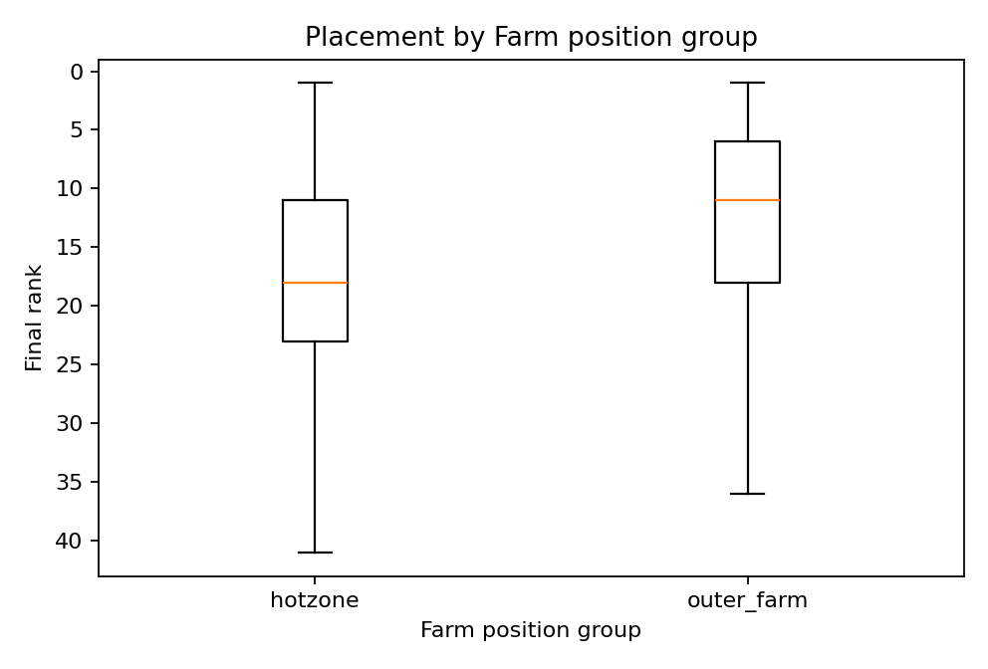
5.
ST H1 — Hotzone vs Outer Farm
HYPOTHESIS
Teams that land in OUTER FARM zones outperform HOTZONE landers in final rank and RP proxy.
hotzone
outer_farm
TOP 25 % landing density (per match)
BOTTOM 25 % landing density (farthest from hotzones)
many teams crowded the same drop area
isolated drops, far from the dense area
Outer farm wins on rank & RP — hotzone gets more kills but earlier elimination.
• Hotzone: kills 4.04, rank 16.68
• Outer farm: kills 3.05, rank 12.19
• RP proxy: −0.22 vs +0.18
• p = 4 × 10⁻²³² (rank diff)
• Hypothesis SUPPORTED
Notes:
첫 번째 ST 가설입니다. 가설은 'outer farm 팀이 hotzone 팀보다 평균 순위와 RP proxy(랭크 점수)에서 우세할 것이다'입니다. hotzone은 매치별 착륙 밀도 상위 25% 지역, 즉 많은 팀이 같은 곳에 떨어진 지역입니다. outer_farm은 하위 25%, 즉 그 밀집 지역에서 가장 멀리 떨어진 외곽 착륙 팀입니다. 결과는 가설을 지지합니다. hotzone 팀은 평균 kills 4.04개로 더 많지만 평균 순위는 16.7위, outer farm 팀은 평균 12.2위로 훨씬 좋습니다. p-value 값도 이를 지지합니다. RP proxy도 −0.22 vs +0.18로 outer farm이 우세합니다. hotzone은 kill 기회를 주지만 조기 탈락 risk가 그 보상을 상쇄합니다.

Slide 11
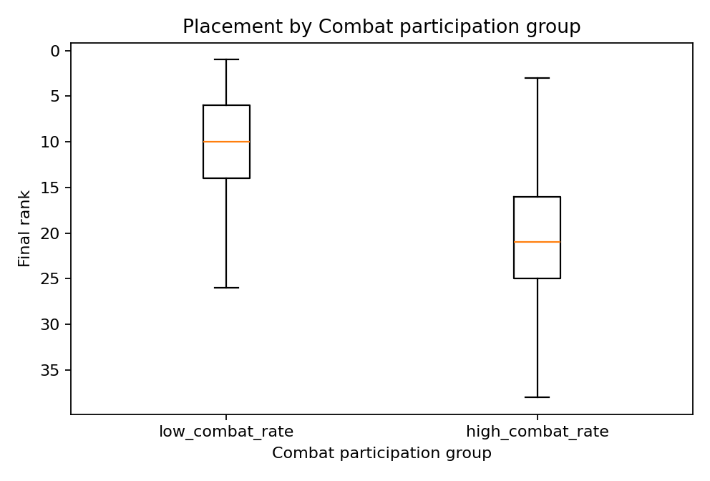
5.
ST H2 — Combat Participation
HYPOTHESIS
Teams with HIGHER combat participation rate finish at HIGHER rank.
combat_st_participation_rate
= (frames where the team appears as attacker OR victim) ÷ (post-landing 10s survival frames)
Groups: low (bottom 25 %) · mid (middle 50 %) · high (top 25 %)
More fighting ≠ better. Mid-combat group has the best RP.
• Low combat: rank 10.72, RP −0.08
• Mid combat: rank 12.76, RP +0.42 ← best
• High combat: rank 19.60, RP −0.66
• High-combat survives only 514 s on avg
• Hypothesis REJECTED
Notes:
두 번째 ST 가설입니다. 가설은 '교전 참여율이 높은 팀이 평균 순위가 높을 것이다'입니다. 교전 참여율은 'combat_st_participation_rate'로 정의했습니다. 이는 착륙 후 생존 10초 프레임 중 해당 팀이 damage event의 attacker 또는 victim으로 등장한 프레임의 비율입니다. 팀들을 low, mid, high 세 그룹으로 나누어 비교했습니다. 결과는 가설을 기각합니다. high combat 팀이 평균 19.6위로 최악, low combat이 10.7위, 그리고 mid combat 그룹이 RP proxy +0.42로 가장 좋습니다. high combat 팀은 평균 생존시간이 514초에 그칩니다. 단순히 많이 싸우는 게 아니라, 살아남으면서 점수로 전환할 수 있는 교전이 중요하다는 결론입니다.

Slide 12
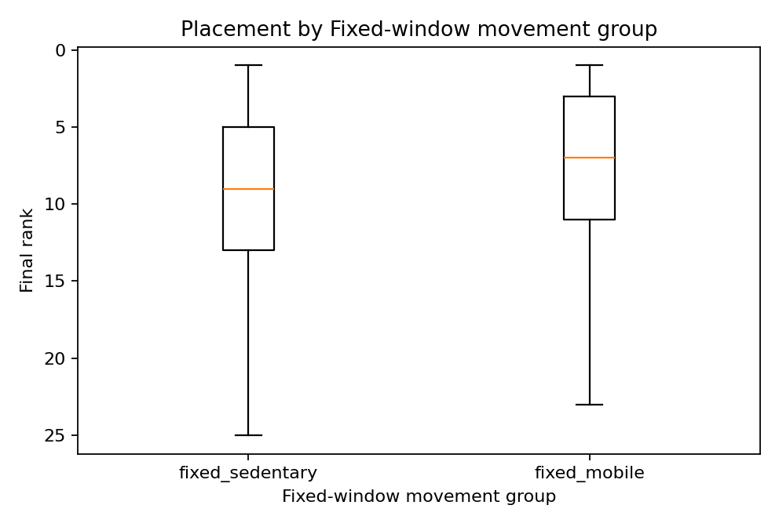
5.
ST H3 — Movement / Camping
HYPOTHESIS
Sedentary (camping) teams outperform mobile teams in final rank.
fixed_sedentary
fixed_mobile
BOTTOM 25 % movement in a 600 s post-landing window
TOP 25 % movement in the same 600 s window
fixed window controls for early-elimination bias
only teams that survived the full window are compared
Mobile teams beat sedentary teams — even with the same observation window.
• Sedentary: rank 9.23, RP +1.00
• Mobile: rank 7.43, RP +1.48
• p = 2 × 10⁻⁶⁰ (rank diff)
• Re-checked per phase: same result for phases 1-3
• Hypothesis REJECTED
Notes:
세 번째 ST 가설입니다. 가설은 '존버, 즉 sedentary 팀이 mobile 팀보다 평균 순위가 높을 것이다'입니다. 조기 탈락 오염을 줄이기 위해 착륙 후 동일한 600초 fixed window 안에서의 이동량으로 정의하고, 그 window를 완주한 팀만 비교했습니다. fixed_sedentary는 fixed window 이동량 하위 25%, fixed_mobile은 상위 25%입니다. 결과는 명확히 기각입니다. mobile 팀이 평균 7.43위로 sedentary의 9.23위보다 좋고, RP proxy도 mobile이 우세합니다. phase별 재계산에서도 phase 1부터 3까지 mobile이 일관되게 우세합니다. PUBG에서 무작정 숨어있는 게 좋은 전략이라는 통념은 본 데이터에서 지지되지 않았습니다.

Slide 13
6.
Our Strategy Type Definition
Network FightScore × Network ActiveScore
Sagong defined the scores from raw aggressiveness/activeness counts.
We REDEFINE both scores using NETWORK metrics — keeping the same 4 type names.
Network FightScore
Network ActiveScore
= mean( z(...) of 6 components )
= mean( z(...) of 5 components )
• combat_st_participation_rate
• combat_event_rate_per_min
• degree_per_min
• weighted_deg_per_min
• c_pagerank
• battle_bridge_score
• movement_per_min
• movement_active_frame_rate
• position_std_m
• landing_density_score
• landing_neighbor_count
→ Match-wise median split on both scores → same 4 type names (no kill / assist leakage):
Hunter
Sniper
Traveler
Camper
high F · high A
high F · low A
low F · high A
low F · low A
Notes:
본 연구의 4유형 정의입니다. 사공 외 연구는 FightScore를 attack count, kill count, total damage, assist count의 합으로 정의했지만, 본 연구는 Network FightScore를 6개 network 지표 즉 combat 참여율, 분당 damage event 수, 분당 degree, 분당 weighted degree, PageRank, battle bridge score의 z-score 평균으로 재정의했습니다. ActiveScore도 마찬가지로 5개 변수, 분당 이동거리, active frame rate, 위치 확산도, 착륙 밀도, 착륙 이웃 수의 z-score 평균으로 재정의했습니다. 두 점수의 매치 내 median으로 2×2 사분면을 만들고 4유형 이름은 그대로 가져왔습니다. Hunter는 둘 다 높고, Sniper는 fight만 높으며, Traveler는 active만 높고, Camper는 둘 다 낮습니다. kills나 assists 같은 outcome 변수는 정의에 들어있지 않아 leakage 없이 성과를 비교할 수 있습니다.

Slide 14
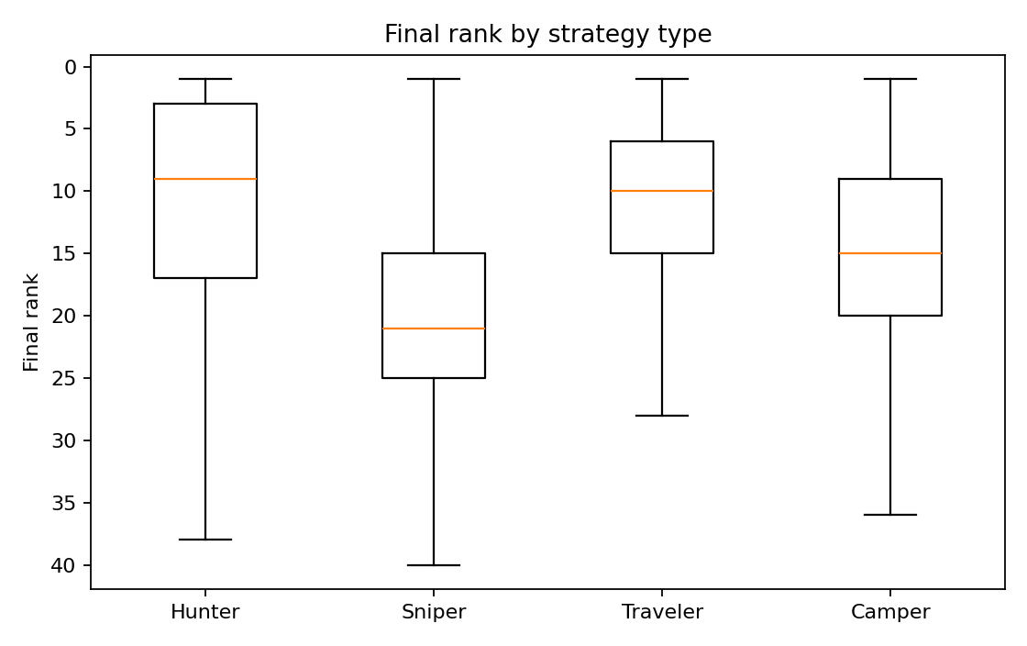
6.
Result — Strategy Type Outcomes
Hunter wins everything.
rank · RP · kills · top-10
Type
Rank
RP
Kills
Hunter
10.60
+1.78
8.18
Traveler
10.97
−0.03
1.86
Camper
15.00
−0.75
1.18
Sniper
19.16
−0.81
2.79
Sniper worst: short survival (555 s)
Notes:
4유형의 실제 성과입니다. Hunter가 모든 지표에서 압도적입니다. 평균 순위 10.6위, RP proxy +1.78, 평균 kills 8.18개, top-10 비율 56%. 반대로 Sniper는 fight는 높지만 active가 낮아 평균 순위 19.16위로 최악이고, 평균 생존시간도 555초로 가장 짧습니다. Traveler는 순위는 안정적이지만 kill이 적어 RP가 거의 0이고, Camper는 단순 존버라 평균 15위 중하위권입니다. 결국 fight와 active를 동시에 가져가는 Hunter가 점수형 최강 전략이라는 결과입니다.

Slide 15
6.
Result — Strategy as a Phase State
Phase
Hunter
Sniper
Traveler
Camper
Type is a phase STATE, not a personality.
1
rank 13.30
rank 18.63
rank 9.79
rank 12.63
RP +0.75
RP −0.67
RP +0.43
RP −0.05
2
rank 7.85
rank 10.99
rank 7.04
rank 9.27
RP +1.82
RP +0.58
RP +1.17
RP +0.52
3
rank 6.50
rank 8.43
rank 6.26
rank 7.45
• Phase 1 — Traveler wins survival
• Phase 2-5 — Hunter pulls ahead on RP
• Phase 6 Hunter: rank 2.56, RP +4.07, kills 11.9
• Top transitions: Traveler → Hunter / Sniper
• Same team can be Hunter at p3, Sniper at p4
RP +2.27
RP +1.14
RP +1.40
RP +0.91
4
rank 5.24
rank 6.73
rank 5.40
rank 6.30
RP +2.76
RP +1.67
RP +1.59
RP +1.21
5
rank 3.69
rank 5.03
rank 4.04
rank 5.15
RP +3.38
RP +2.32
RP +2.06
RP +1.52
6
rank 2.56
rank 3.36
rank 2.71
rank 3.50
RP +4.07
RP +3.08
RP +2.87
RP +2.14
Notes:
마지막으로 phase별 동적 state 결과입니다. 사공 외 연구도 phase별 player를 4유형으로 분류해 다음 phase 생존을 예측했지만, 유형이 phase가 바뀌면서 어떻게 전환되는지 team 단위로 정리하지는 않았습니다. 본 연구에서 team-level state 전환을 분석한 결과입니다. Phase 1에서는 Traveler가 평균 9.79위로 생존 안정성이 가장 높지만, phase 2부터 5까지 Hunter의 RP proxy가 1.82, 2.27, 2.76, 3.38로 점점 우세해지고, phase 6에서는 평균 순위 2.56위, RP +4.07, 평균 kills 11.9개로 사실상 우승 후보가 됩니다. 같은 팀이 phase가 바뀌면서 유형도 바뀝니다. 초반 Traveler였던 팀이 중반 Hunter로 전환하는 패턴이 가장 많이 관측되어, 4유형은 player의 정체성이 아니라 phase별 state라는 결론을 얻었습니다.

Slide 16
7.
Limitations & Contributions
Limitations
Contributions
• RP formula not public — proxy only
• Features limited to those already computed
• No intra-phase 10s resolution (phase = smallest unit)
• Causality between centrality and rank not isolated
• Single map (Baltic_Main) and mode (squad)
• Extends Sagong et al. (2025) 4-type framework: player → team
• Lifts post-game stats to live 10s telemetry
• Adds combat-NETWORK structure (Louvain, PageRank, bridge)
• Phase-dynamic STATE with transition patterns
• Battle-bridge & PageRank empirically tied to final rank
Notes:
한계는 다섯 가지입니다. RP 공식이 비공개라 proxy를 사용했고, feature가 현재 산출물에 한정되며, phase 안의 10초 단위까지는 분해하지 못했고, centrality와 rank의 인과관계는 미해결이며, 단일 map과 squad 모드에서만 검증했습니다. 기여점은 사공 외 2025년 연구의 4유형 framework을 team 단위로 처음 확장한 것, post-game 통계가 아닌 squad 텔레메트리 10초 데이터에 적용한 것, Louvain community와 PageRank, battle bridge 같은 combat network 구조를 strategy 점수에 통합한 것, 그리고 phase별 state 전환 분석으로 4유형을 동적 framework으로 발전시킨 점입니다. 감사합니다. 질문 받겠습니다.

